Slide 1
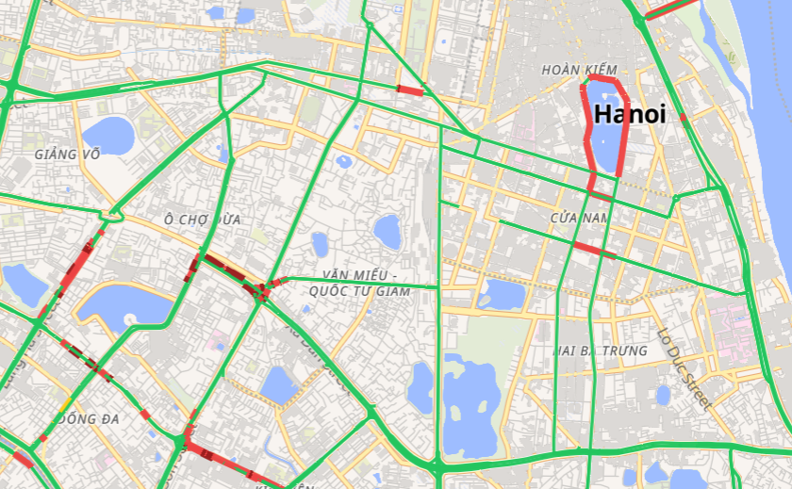
Hệ thống xác định tình trạng giao thông
từ dữ liệu GPS tài xế
Presenter: Huy Tran Gia

Slide 2
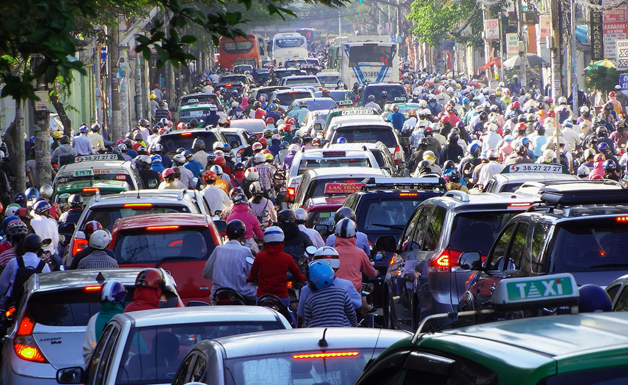
Bối cảnh bài toán
Nếu không có tình trạng giao thông theo thời gian thực
Khách hàng không rõ tại sao lại phải đứng chờ tại 1 điểm đón cụ thể
Không rõ tại sao đồ mình đặt lại chậm hơn so với thường ngày
Các hệ thống ETA và routing không hoạt động ổn định

Slide 3

Mục tiêu
Đầu vào
Đầu ra

Slide 4
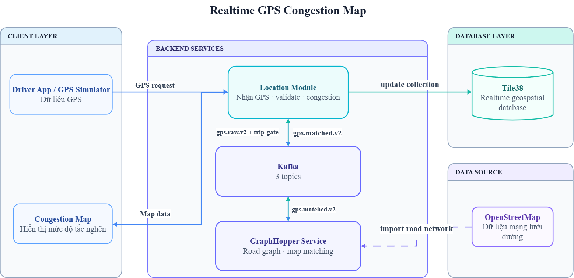
Kiến trúc giải pháp

Slide 5
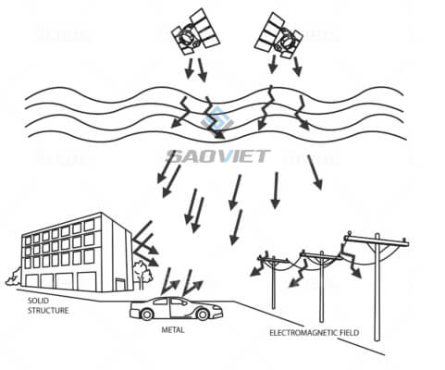
Location Module — Bước Validate
Độ lệch theo phương ngang <= 20m
Sai số tốc độ <= 5m/s
Độ lệch theo phương dọc <= 30m
Không có mã tài xế, không có thời gian gửi

Slide 6
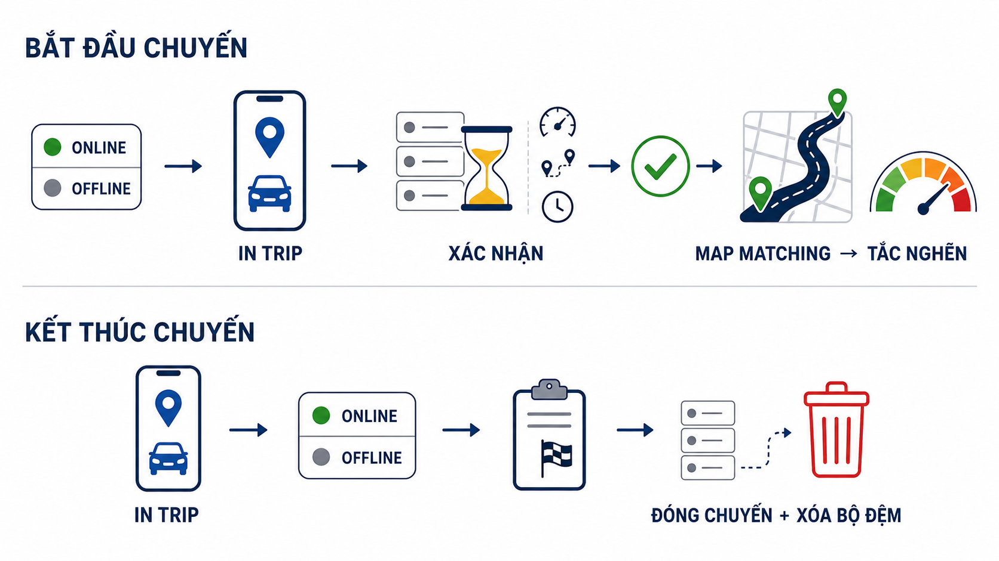
Location Module — Lọc theo trạng thái tài xế

Slide 7
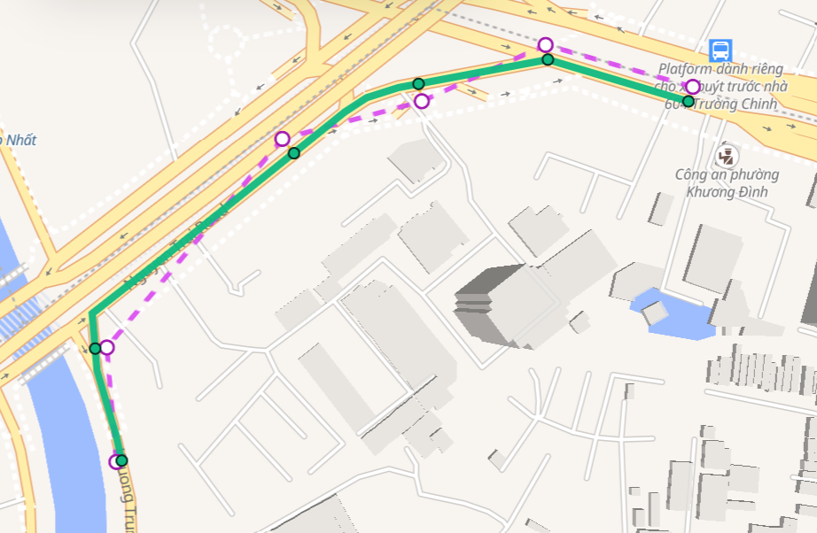
GraphHopper – Map matching
Map Matching gắn chuỗi GPS vào tuyến đường xe thực sự đi qua.
Đầu ra là một đoạn đường có hướng tương ứng
7

Slide 8
Thuật toán tính độ tắc nghẽn
1 đoạn đường = 10 khung thời gian × 30 giây = 5 phút
bucket k
0s
5p
Trong 1 khung thời gian (30 giây):
1. Tỉ lệ tốc độ tại 1 điểm = min(tốc độ tức thời / tốc độ thông thoáng của đường, 1)
2. tỉ lệ tốc độ của xe = trung bình(tỉ lệ tốc độ tại 1 điểm của xe đó trong khung thời gian)

Slide 9
Thuật toán tính độ tắc nghẽn
Tỉ lệ tốc độ của cả cửa sổ = trung vị( tỉ lệ của các xe trong khoảng thời gian 30s)
1×
3×
Giá trị đại diện CI = Σ(tỉ lệ tốc độ của cả cửa sổ × trọng số) / Σ(trọng số)
Trạng thái
Thiếu dữ liệu/ segment
CI > 0.8 Thông thoáng
0.8 > CI > 0.5 Chậm
0.5 > CI > 0.2 Tắc
Số xe < 5 → Fallback giá trị trong 5 phút, sau đó nếu không nhận được thì không tô màu đoạn đường đó.
Ngoài ra: Rất tắc

Slide 10
Kết quả
Thông thoáng
Chậm
Tắc
Rất tắc

Slide 11
Ý nghĩa và ứng dụng
ETA & Routing
Điểm đón / trả khách
Cảm xúc của khách hàng
Điều chỉnh thời gian di chuyển sát thực tế hơn.
Gợi ý điểm đón an toàn và nhanh hơn cho khách.
Khách hàng hiểu lí do tại sao mình phải chờ đợi

Slide 12
Benchmark
Hiệu năng :
Mốc | Kết quả
30.000 tài xế (~6.000 GPS/s) | Ổn định: 100% request thành công
50.000 tài xế (~10.000 GPS/s) | Thất bại: Kafka tồn đọng ~2 triệu GPS, GraphHopper trung bình 235ms/trace (tối đa 16,3s)
Nút thắt | Map-Matching/GraphHopper
Độ chính xác (AI taxonomy validation) :
Bộ taxonomy: 5 road class × 8 nhánh tình huống đạt 86.27%
Giới hạn: phản ứng chậm với tai nạn ngắn hạn, không phát hiện tắc cục bộ theo làn

Slide 13
Cải tiến trong tương lai
- Hỗ trợ việc map matching bằng tile38 và chỉ để trường hợp khó cho graphhoper
Sử dụng AI lọc hành vi tài xế trước khi đưa vào hệ thống
Xác minh độ chính xác của thuật toán tính độ tắc nghẽn
Dùng dữ liệu lịch sử để có thể fallback tốt hơn, hoàn thiện tốc độ thông thoáng

